Slide 1


Tecniche di Deep Learning per la classificazione predittiva dei guasti in sistemi off-grid alimentati da pannelli solari
Lorenzo Giraldi
1649909
Relatore Correlatore
Massimo Panella Daniele Nerone

Slide 2
Organigramma
Manutenzione predittiva
Caso di studio
Pre-elaborazione dei dati
Creazione del dataset
Reti neurali implementate
Risultati
Conclusioni
Tecniche di Deep Learning per la classificazione predittiva dei guasti in sistemi off-grid alimentati da pannelli solari
Pagina <number>

Slide 3
Manutenzione predittiva
Definizione di manutenzione UNE-EN 13306. 2018:
“Combinazione di tutte le azioni tecniche, amministrative e gestionali, durante il ciclo di vita di un’entità, destinate a mantenerla o riportarla in uno stato in cui possa eseguire la funzione richiesta”
Convenzionale / Manuale
  Reattiva
  Preventiva
  Monitoraggio dei componenti
Automatica
  Predittiva
Tecniche di Deep Learning per la classificazione predittiva dei guasti in sistemi off-grid alimentati da pannelli solari
Pagina <number>

Slide 4
Manutenzione predittiva
Approccio fisico
  Modello matematico/fisico dell’andamento nel tempo della degradazione del componente
Vantaggi
  Interpretazione fisica dei risultati
Limiti
  Bassa affidabilità del modello su sistemi complessi data la difficoltà nel replicare tutte le correlazioni tra grandezze
Approccio data-driven
  Basato sull’analisi di dati storici descriventi il funzionamento del sistema
Vantaggi
  Affidabile e user friendly su sistemi complessi
Limiti
  Difficile interpretazione fisica dei risultati
  Necessita di una grande mole di dati
Tecniche di Deep Learning per la classificazione predittiva dei guasti in sistemi off-grid alimentati da pannelli solari
Pagina <number>

Slide 5
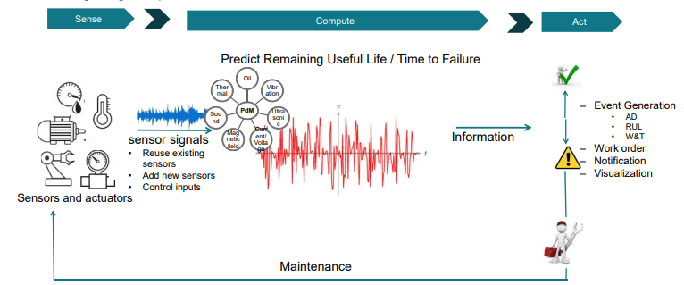
Manutenzione predittiva
Elaborazione dei dati nelle Smart Industries
IoT
Tecniche di Deep Learning per la classificazione predittiva dei guasti in sistemi off-grid alimentati da pannelli solari
Pagina <number>

Slide 6

Caso di studio
Staer Sistemi
Soluzioni avanzate per l’integrazione di sistema, la supervisione, il controllo e la gestione di impianti industriali complessi e reti tecnologiche
Realizza sistemi integrati SCADA per il controllo remoto degli impianti in diversi settori industriali
Tecniche di Deep Learning per la classificazione predittiva dei guasti in sistemi off-grid alimentati da pannelli solari
Pagina <number>
Notes:
Supervisory Control And Data Acquisition

Slide 7
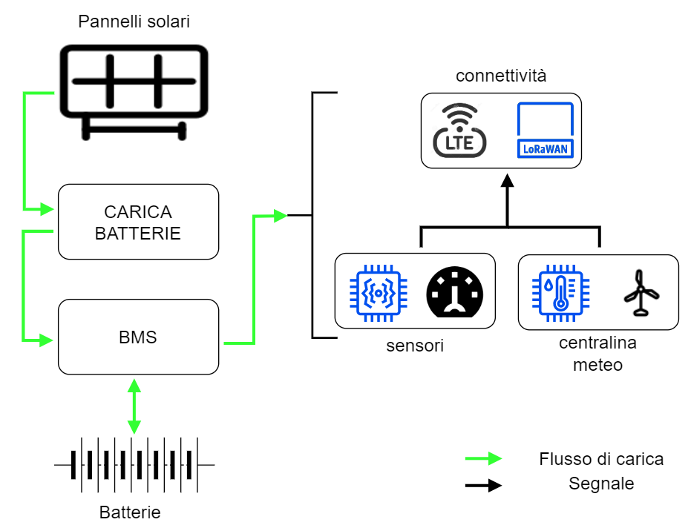
Caso di studio
Dispositivi off-grid
Alimentazione pannelli solari
Stoccaggio batterie a litio
Misurazioni con sensori e centralina meteo
Trasmissione via LoRaWAN o LTE
Tecniche di Deep Learning per la classificazione predittiva dei guasti in sistemi off-grid alimentati da pannelli solari
Pagina <number>

Slide 8
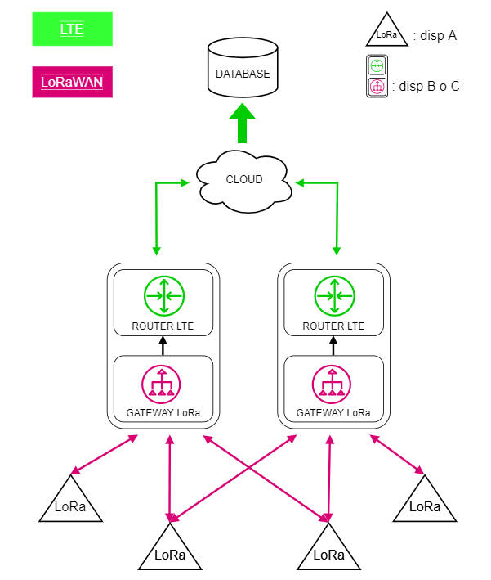
Caso di studio
Trasmissione dei dati
Disp A trasmette via LoRaWAN a gateway
Disp B e C trasmettono via LTE
Disp B e C gateway LoRaWAN per disp A
Tecniche di Deep Learning per la classificazione predittiva dei guasti in sistemi off-grid alimentati da pannelli solari
Pagina <number>
Notes:
LoRaWAN: Long Range Wide Area Network
LTE: Long Term Evolution

Slide 9
Caso di studio
Salvataggio nel database
Intervallo di campionamento di 15 minuti
Per limitare lo spazio occupato nel database i dati vengono scritti in memoria solo quando variano rispetto al campione precedente
Data la grande mole di misure provenienti dai dispositivi, e dato che il protocollo LoRaWAN è a banda stretta, i dati vengono divisi in 2 trance che vengono trasmesse sfalsate di 7,5 minuti
Tecniche di Deep Learning per la classificazione predittiva dei guasti in sistemi off-grid alimentati da pannelli solari
Pagina <number>

Slide 10
Pre-elaborazione dei dati
Scelta delle grandezze
Irraggiamento
Tensione della cella minima
SOC (State of Charge) del pacco batterie.
Bilancio delle correnti in ingresso e in uscita dalla batteria
Potenza del pannello solare
Tecniche di Deep Learning per la classificazione predittiva dei guasti in sistemi off-grid alimentati da pannelli solari
Pagina <number>
Notes:
Stima effettuata dal BMS in Watt/ora del livello di carica del pacco batterie. Presenta un errore cumulativo sulla stima che si azzera quando la batteria raggiuge lo 0% oppure il 100%.

Slide 11
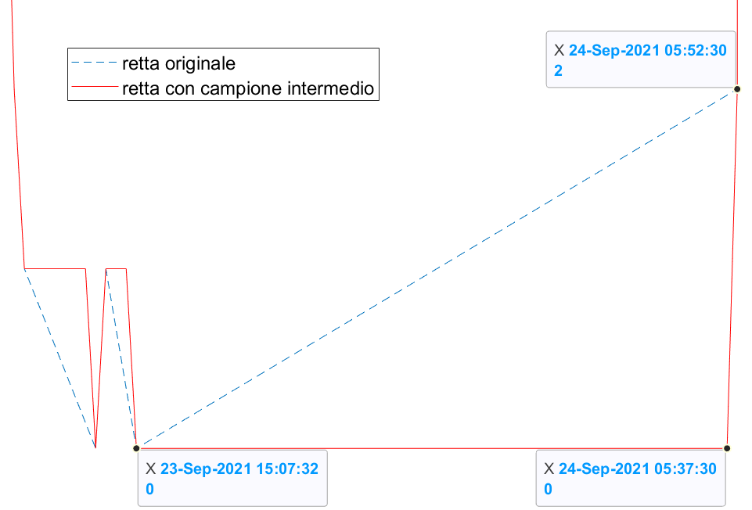
Pre-elaborazione dei dati
Traslazione del dato nel caso di grandezza costante
CAMPIONE UGUALE AL PRECEDENTE
NO SALVATAGGIO NEL DATABASE
INSERIMENTO A POSTERIORI DEL CAMPIONE MANCANTE
Tecniche di Deep Learning per la classificazione predittiva dei guasti in sistemi off-grid alimentati da pannelli solari
Pagina <number>

Slide 12
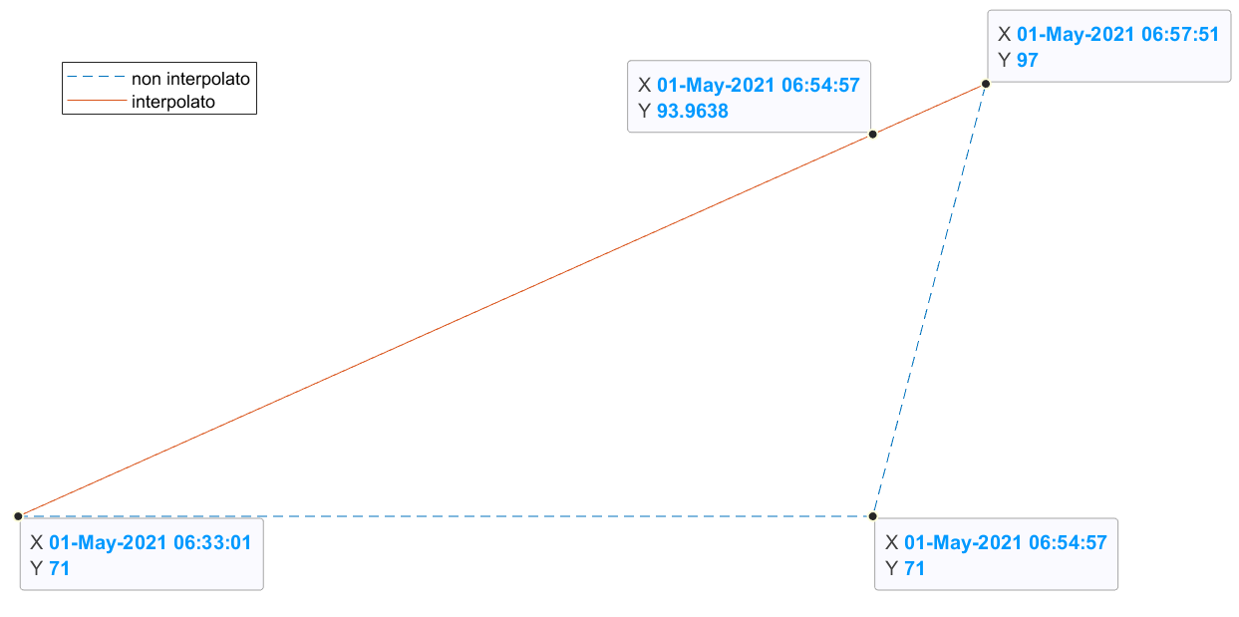
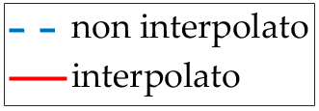
Pre-elaborazione dei dati
Ricostruzione del dato nel caso di mancata ricezione
NO RICEZIONE DATO ENTRO 20 MIN
SCRITTURA DATO ERRATO NEL DATABASE
RICOSTRUZIONE DEL CAMPIONE A POSTERIORI TRAMITE INTERPOLAZIONE LINEARE
T ≥ 20 minuti
Tecniche di Deep Learning per la classificazione predittiva dei guasti in sistemi off-grid alimentati da pannelli solari
Pagina <number>

Slide 13
Pre-elaborazione dei dati
Sincronizzazione
VOGLIAMO MAGGIORE DENSITA DI CAMPIONI
CREIAMO SEQUENZE CONTENENTI 3 GIORNI
INTERPOLAZIONE AL MINUTO
ESCLUDIAMO FINESTRE TEMPORALI IN CUI NON VENGONO RICEVUTI CAMPIONI PER PIU DI 9 ORE
SINCRONIZZAZIONE
OGNI GIORNO CONTIENE 1440 CAMPIONI
OGNI SEQUENZA CONTIENE 4320 CAMPIONI
Tecniche di Deep Learning per la classificazione predittiva dei guasti in sistemi off-grid alimentati da pannelli solari
Pagina <number>

Slide 14
Creazione del dataset
Sequenze sane e patologiche
Sana
Nessun campione sotto la soglia
soglia
TENSIONE DELLA CELLA MINIMA A 3,2 VOLT
Patologica
Almeno 1 campione sotto la soglia
ETICHETTE DI RIFERIMENTO
PER CLASSIFICAZIONE BINARIA
Tecniche di Deep Learning per la classificazione predittiva dei guasti in sistemi off-grid alimentati da pannelli solari
Pagina <number>

Slide 15
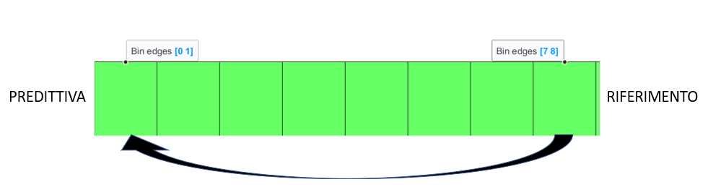
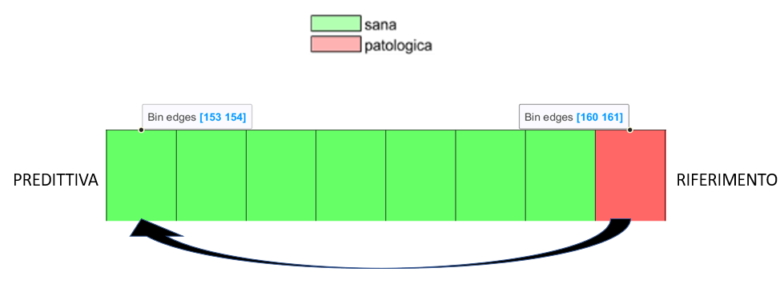
Creazione del dataset
Etichettatura per classificazione predittiva
ETICHETTE PREDITTIVE
0
1
2
3
4
5
6
7
sana
patologica
ETICHETTE PREDITTIVE 7 GIORNI PRIMA RISPETTO A ETICHETTE DI RIFERIMENTO
0
1
2
3
4
5
6
7
Tecniche di Deep Learning per la classificazione predittiva dei guasti in sistemi off-grid alimentati da pannelli solari
Pagina <number>

Slide 16
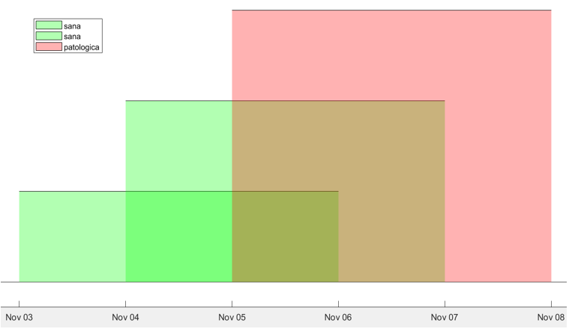
Creazione del dataset
Sovrapposizione parziale delle sequenze
SEQUENZE LUNGHE 3 GIORNI E SFALSATE TRA DI LORO DI 1 GIORNO
sana
patologica
PARZIALE SOVRAPPOSIZIONE PER RENDERE PIU CONSISTENTE IL DATASET
Tecniche di Deep Learning per la classificazione predittiva dei guasti in sistemi off-grid alimentati da pannelli solari
Pagina <number>

Slide 17
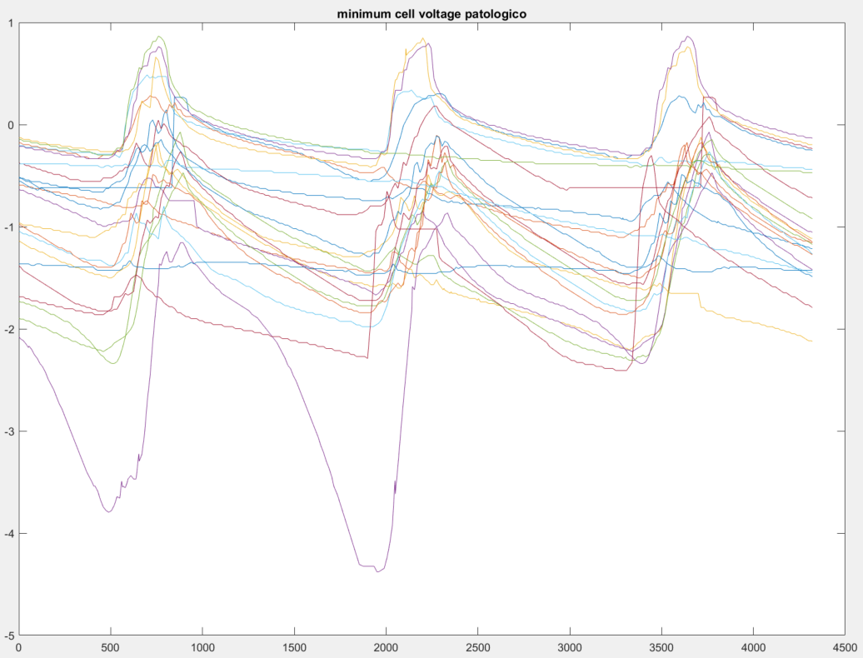
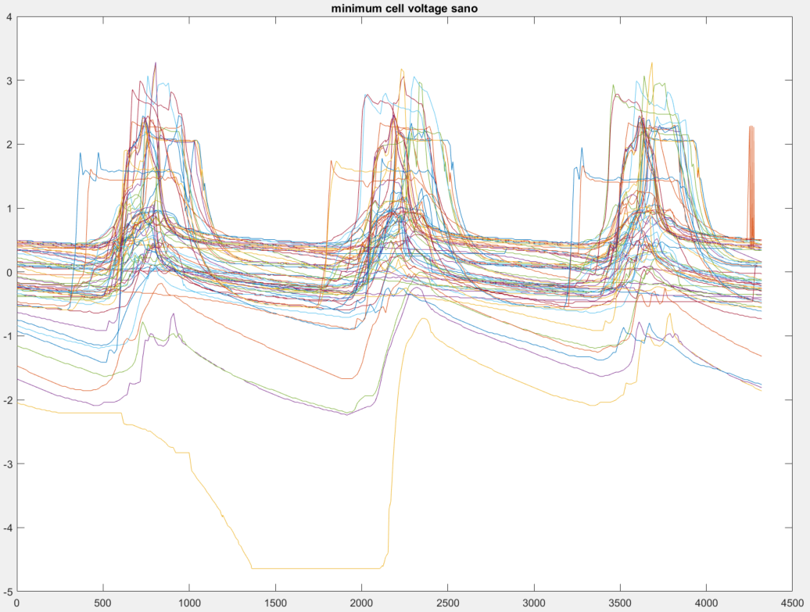
Creazione del dataset
Sequenze della tensione della cella minima normalizzate
Normalizzazione: media e deviazione standard effettuate su tutto l’intervallo di dati
Bilanciamento dataset: ¼ sequenze patologiche e ¾ sequenze sane
Sequenze patologiche
Sequenze sane
Tecniche di Deep Learning per la classificazione predittiva dei guasti in sistemi off-grid alimentati da pannelli solari
Pagina <number>

Slide 18
Rete neurale implementata
Scelta dei layers
LSTM indicato nel caso in cui si abbia sequenze con più di 1000 campioni per evitare la scomparsa del gradiente
Input layer
BiLSTM
Fully connected con funzione di attivazione Softmax
Output layer
Layer bidirezionale per estrarre informazioni dai campioni passati e futuri
Compila i parametri estratti dal layer BiLSTM per formare l'output finale. Softmax è equivalente alla sigmoide nel caso di classificazione binaria
Tecniche di Deep Learning per la classificazione predittiva dei guasti in sistemi off-grid alimentati da pannelli solari
Pagina <number>
Notes:
Stima effettuata dal BMS in Watt/ora del livello di carica del pacco batterie. Presenta un errore cumulativo sulla stima che si azzera quando la batteria raggiuge lo 0% oppure il 100%.

Slide 19
Rete neurale implementata
Parametri
Numero di unità nascoste | 15
Numero di classi | 2
Numero massimo di epoche | 8
Fattore di apprendimento iniziale | 0.04
Solver | Adam
Learn rate schedule | Piecewise
Learn rate drop factor | 0.5
Learn rate drop period | 2
Soglia massima del gradiente | 1
Shuffle | Ad ogni epoca
Rappresentazione grafica dell’andamento dell’accuratezza e della funzione di perdita
Tecniche di Deep Learning per la classificazione predittiva dei guasti in sistemi off-grid alimentati da pannelli solari
Pagina <number>
Notes:
Stima effettuata dal BMS in Watt/ora del livello di carica del pacco batterie. Presenta un errore cumulativo sulla stima che si azzera quando la batteria raggiuge lo 0% oppure il 100%.

Slide 20
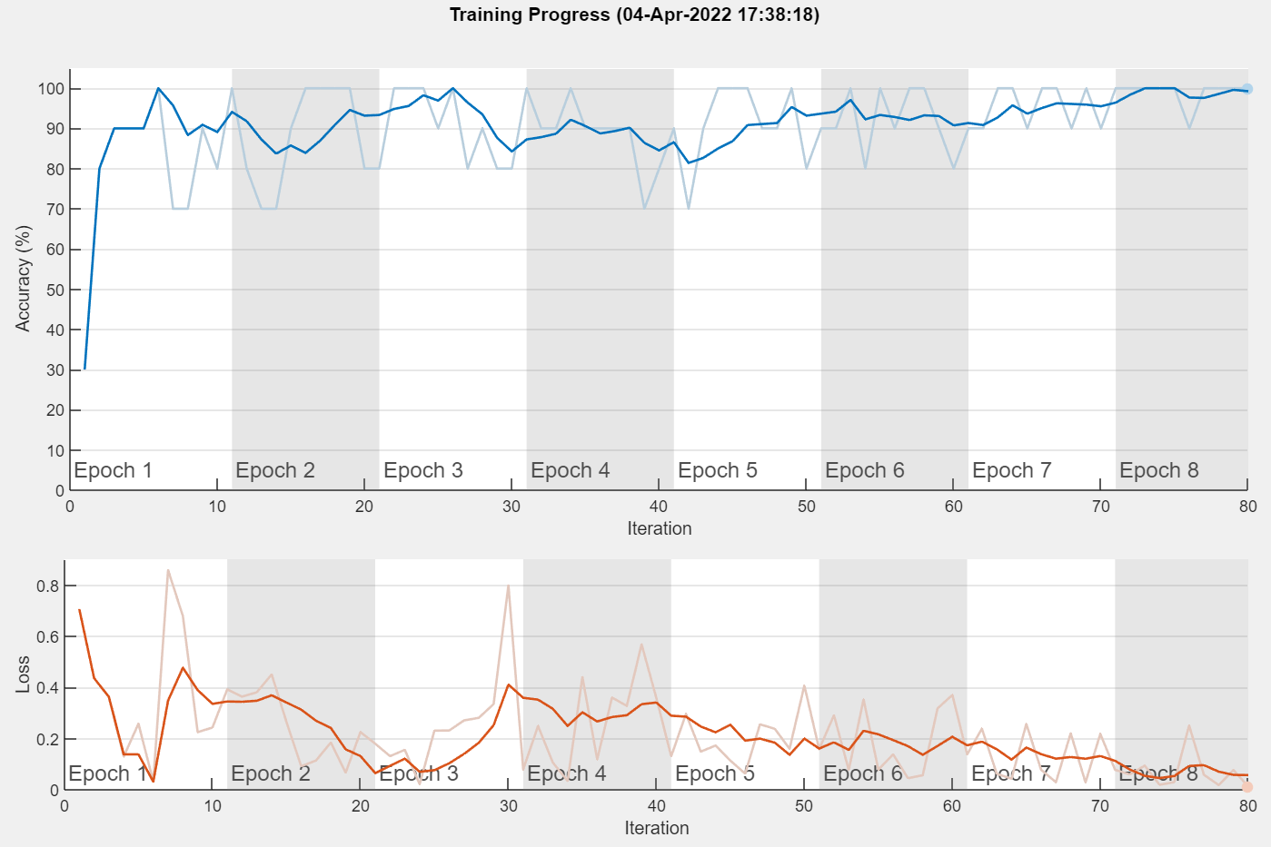
Rete neurale implementata
Rappresentazione dei risultati
Andamento dell’accuratezza e della funzione di perdita
Partizione dinamica del dataset con k-folding:
¾ Training set
¼ Test set
Ripetizione della procedura per 10 volte
Accuratezza
Funzione di perdita
4 fold
Tecniche di Deep Learning per la classificazione predittiva dei guasti in sistemi off-grid alimentati da pannelli solari
Pagina <number>
Notes:
Stima effettuata dal BMS in Watt/ora del livello di carica del pacco batterie. Presenta un errore cumulativo sulla stima che si azzera quando la batteria raggiuge lo 0% oppure il 100%.

Slide 21
Risultati
Tre reti neurali diverse
Prima rete:
BiLSTM
Fully connected (Softmax)
Seconda rete:
BiLSTM
BiLSTM
Fully connected (Softmax)
Terza rete:
BiLSTM
Fully connected (ReLU) con 19 output units
Fully connected (ReLU) con 10 output units
Fully connected (Softmax) con 2 output units
Tecniche di Deep Learning per la classificazione predittiva dei guasti in sistemi off-grid alimentati da pannelli solari
Pagina <number>
Notes:
Stima effettuata dal BMS in Watt/ora del livello di carica del pacco batterie. Presenta un errore cumulativo sulla stima che si azzera quando la batteria raggiuge lo 0% oppure il 100%.

Slide 22
Risultati
Prove effettuate per ogni rete neurale
Combinazione di grandezze in ingresso
Tensione della cella minima e potenza del pannello
Tensione della cella minima, potenza del pannello, SOC e irraggiamento
Tensione della cella minima, potenza del pannello, SOC, irraggiamento, bilancio delle correnti nella batteria
Intervallo di previsione
1 giorno dall’evento
3 giorni dall’evento
7 giorni dall’evento
Lunghezza delle sequenze
1 giorno
3 giorni
Tecniche di Deep Learning per la classificazione predittiva dei guasti in sistemi off-grid alimentati da pannelli solari
Pagina <number>
Notes:
Stima effettuata dal BMS in Watt/ora del livello di carica del pacco batterie. Presenta un errore cumulativo sulla stima che si azzera quando la batteria raggiuge lo 0% oppure il 100%.

Slide 23
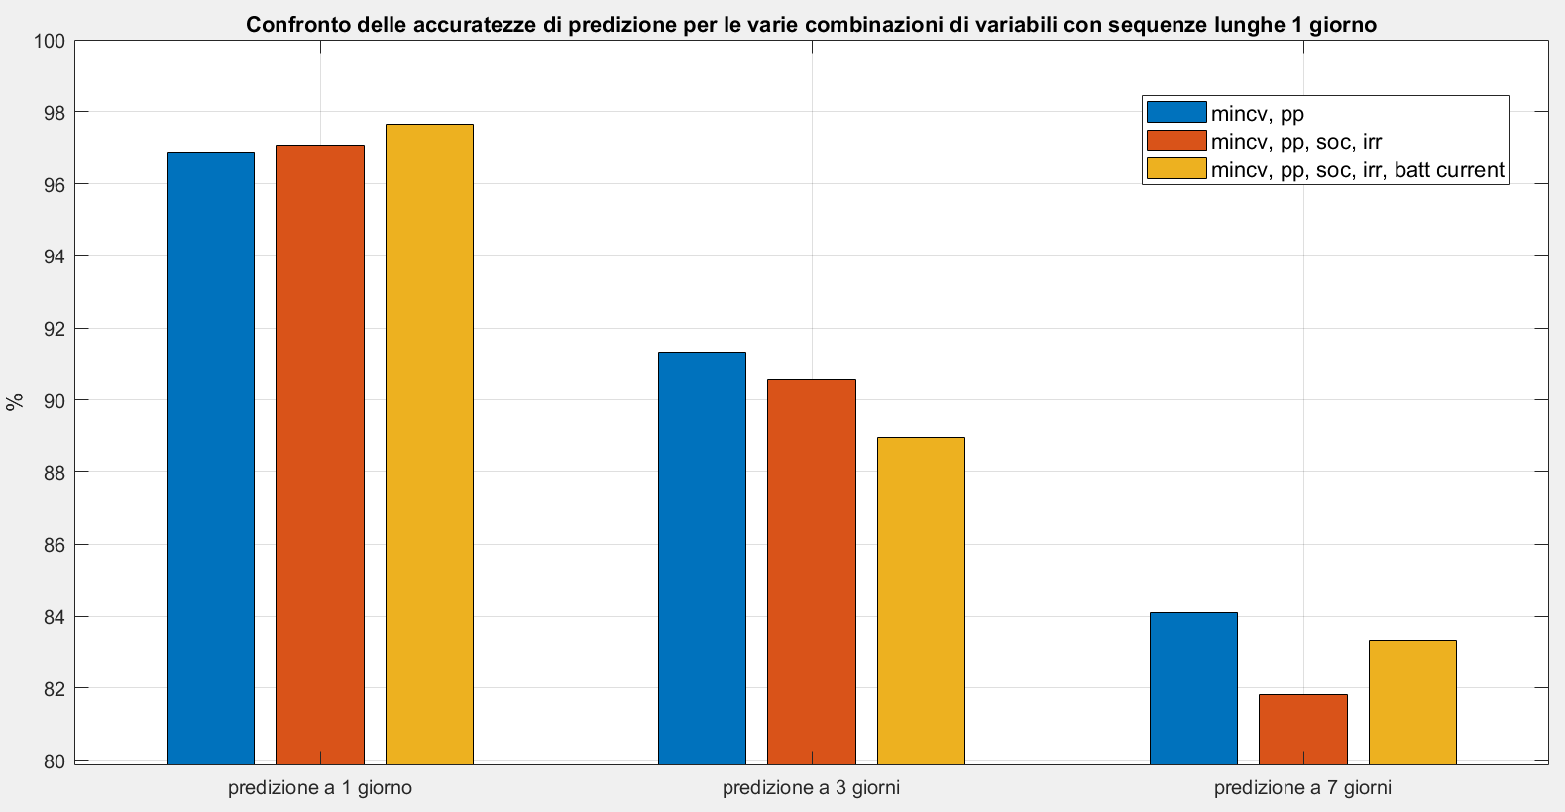
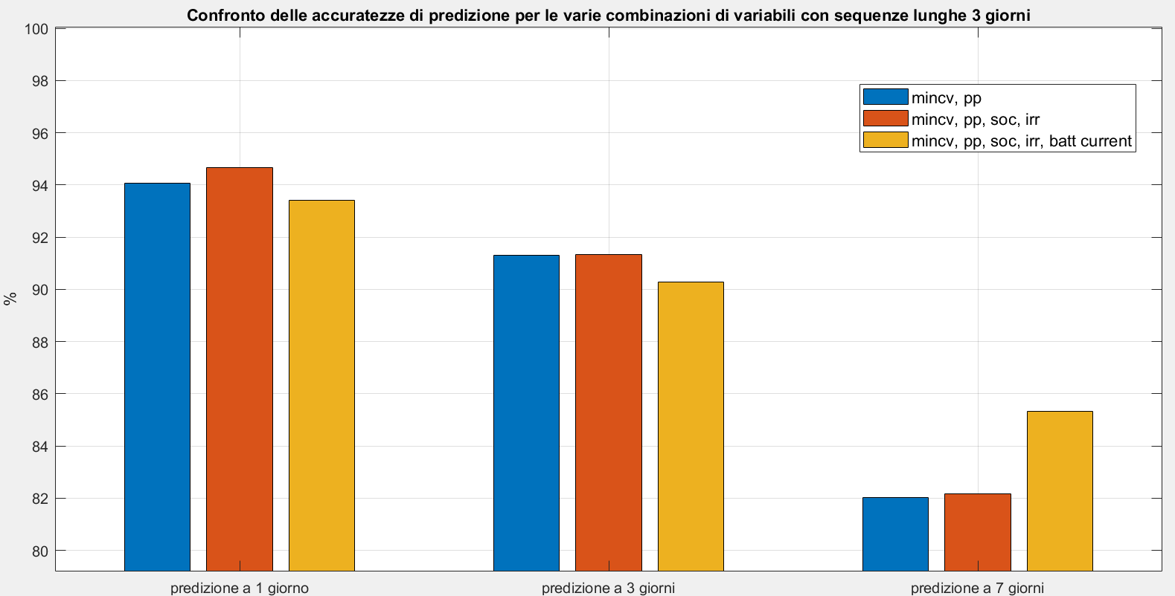
Risultati
Confronto accuratezze prima rete neurale
Sequenze lunghe 1 giorno
Sequenze lunghe 3 giorni
Tensione della cella minima, potenza del pannello
Tensione della cella minima, potenza del pannello, SOC, irraggiamento
Tensione della cella minima, potenza del pannello, SOC, irraggiamento, bilancio correnti batteria
Tecniche di Deep Learning per la classificazione predittiva dei guasti in sistemi off-grid alimentati da pannelli solari
Pagina <number>
Notes:
Stima effettuata dal BMS in Watt/ora del livello di carica del pacco batterie. Presenta un errore cumulativo sulla stima che si azzera quando la batteria raggiuge lo 0% oppure il 100%.

Slide 24
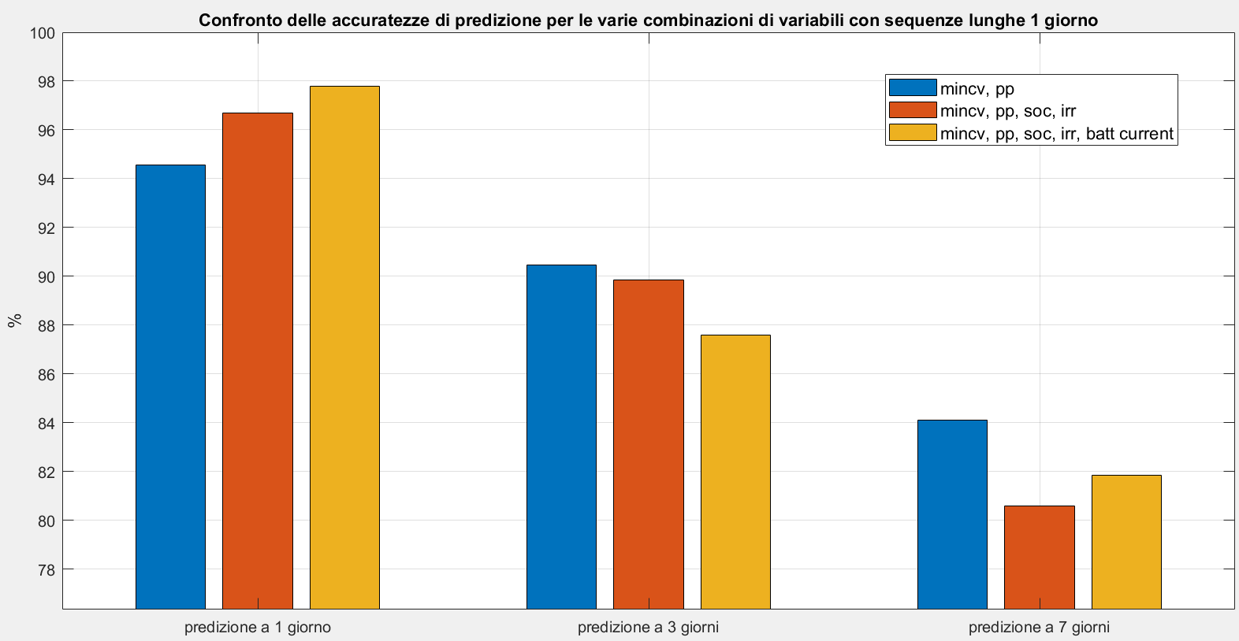
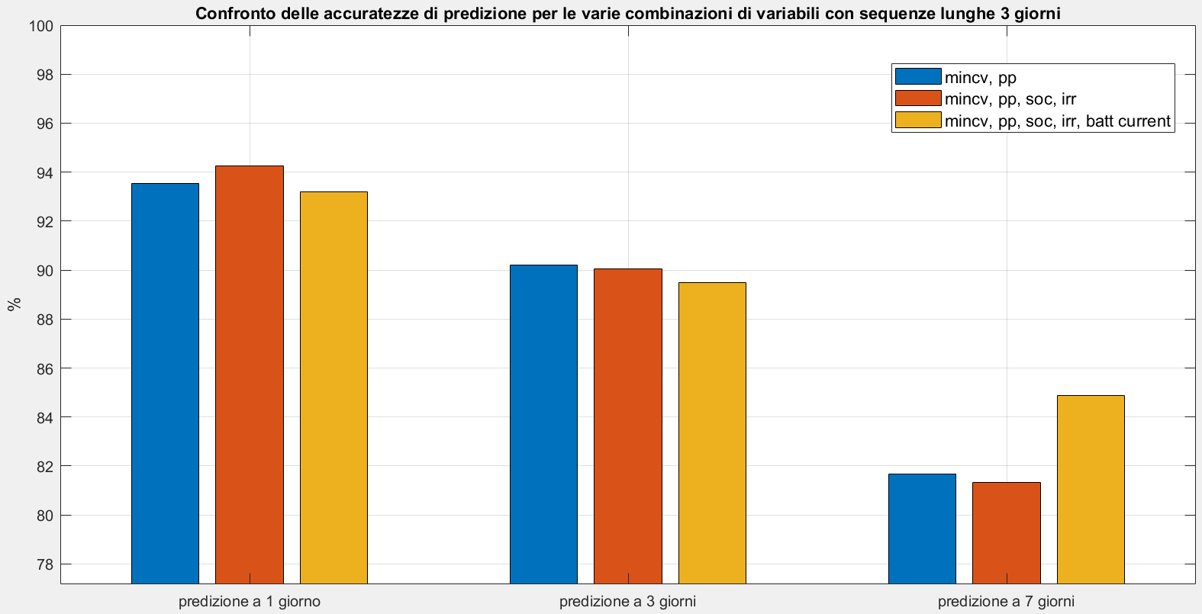
Risultati
Confronto accuratezze seconda rete neurale
Sequenze lunghe 1 giorno
Sequenze lunghe 3 giorni
Tensione della cella minima, potenza del pannello
Tensione della cella minima, potenza del pannello, SOC, irraggiamento
Tensione della cella minima, potenza del pannello, SOC, irraggiamento, bilancio correnti batteria
Tecniche di Deep Learning per la classificazione predittiva dei guasti in sistemi off-grid alimentati da pannelli solari
Pagina <number>
Notes:
Stima effettuata dal BMS in Watt/ora del livello di carica del pacco batterie. Presenta un errore cumulativo sulla stima che si azzera quando la batteria raggiuge lo 0% oppure il 100%.

Slide 25
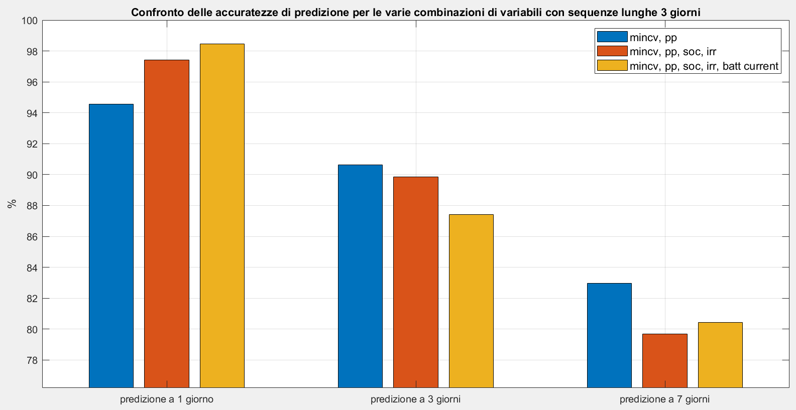
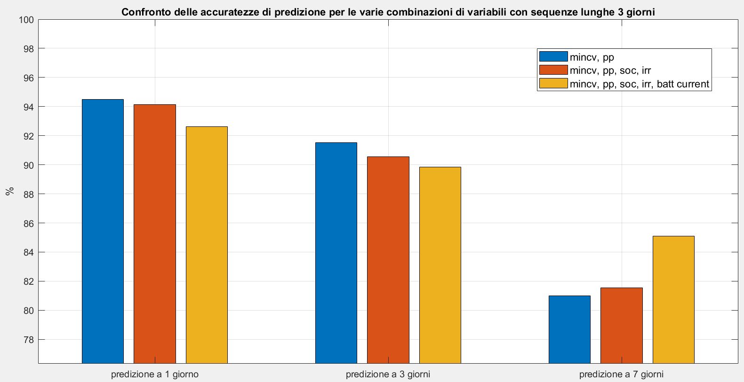
Risultati
Confronto accuratezze terza rete neurale
Sequenze lunghe 1 giorno
Sequenze lunghe 3 giorni
Tensione della cella minima, potenza del pannello
Tensione della cella minima, potenza del pannello, SOC, irraggiamento
Tensione della cella minima, potenza del pannello, SOC, irraggiamento, bilancio correnti batteria
Tecniche di Deep Learning per la classificazione predittiva dei guasti in sistemi off-grid alimentati da pannelli solari
Pagina <number>
Notes:
Stima effettuata dal BMS in Watt/ora del livello di carica del pacco batterie. Presenta un errore cumulativo sulla stima che si azzera quando la batteria raggiuge lo 0% oppure il 100%.

Slide 26
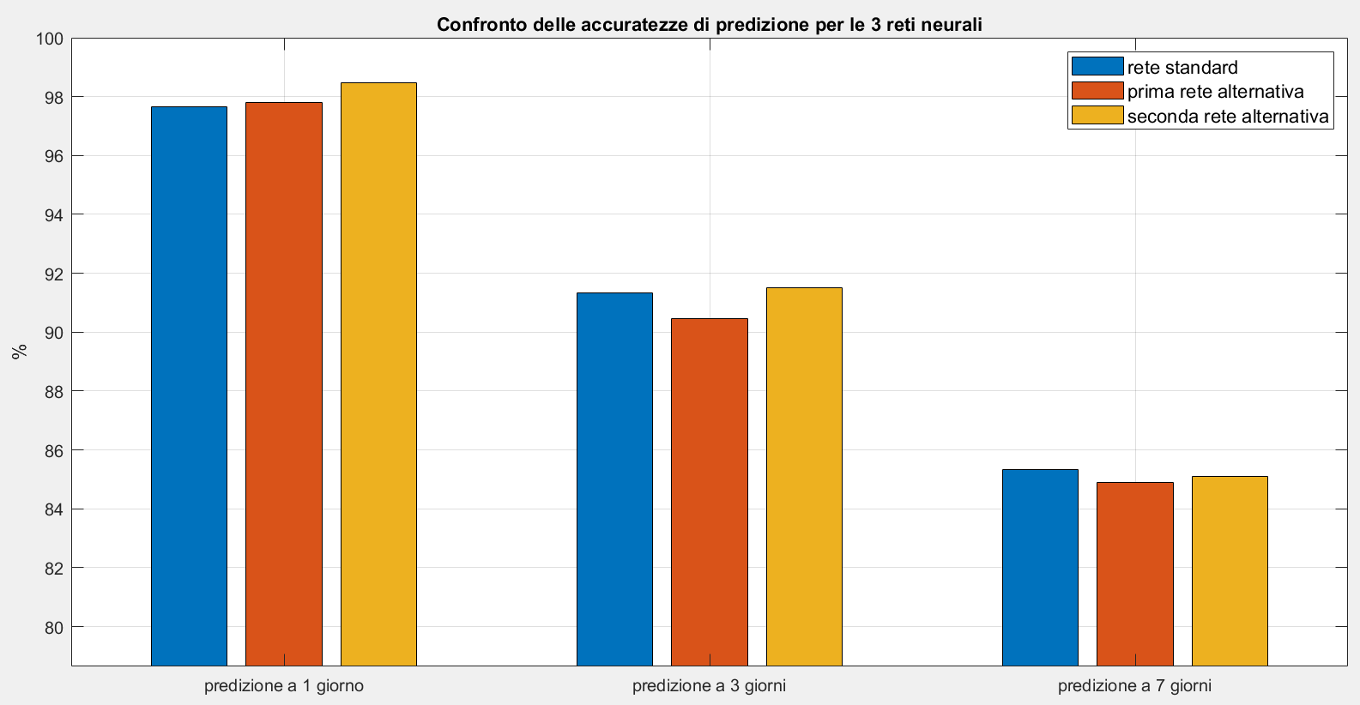
Risultati
Confronto globale delle migliori accuratezze
Accuratezze delle 3 reti neurali
Prima rete
Seconda rete
Terza rete
Tecniche di Deep Learning per la classificazione predittiva dei guasti in sistemi off-grid alimentati da pannelli solari
Pagina <number>
Notes:
Stima effettuata dal BMS in Watt/ora del livello di carica del pacco batterie. Presenta un errore cumulativo sulla stima che si azzera quando la batteria raggiuge lo 0% oppure il 100%.

Slide 27
Conclusioni
 | Composizione della rete neurale | Combinazione di variabili | Lunghezza delle sequenze in giorni | Accuratezza
previsione ad 1 giorno dall’evento | 1 BiLSTM + 3 fully connected | tensione cella minima, potenza pannello, SOC, irraggiamento, bilancio correnti batteria | 1 | 98.46% ±0.88%
previsione a 3 giorni dall’evento | 1 BiLSTM + 3 fully connected | tensione della cella minima, potenza del pannello | 3 | 91.52% ±1.52%
previsione a 7 giorni dall’evento | 1 BiLSTM + 1 fully connected | tensione cella minima, potenza pannello, SOC, irraggiamento, bilancio correnti batteria | 3 | 85.33% ± 1.02%
Tecniche di Deep Learning per la classificazione predittiva dei guasti in sistemi off-grid alimentati da pannelli solari
Pagina <number>
Notes:
Stima effettuata dal BMS in Watt/ora del livello di carica del pacco batterie. Presenta un errore cumulativo sulla stima che si azzera quando la batteria raggiuge lo 0% oppure il 100%.

Slide 28
Conclusioni
Rete in grado di prevedere spegnimenti 1, 3 e 7 giorni prima dello spegnimento
La rete più robusta è quella con 1 layer BiLSTM e 3 layer fully connected in cascata
Possibilità di integrare questi modelli per generare warning predittivi su SCADA per programmare manutenzione
Tecniche di Deep Learning per la classificazione predittiva dei guasti in sistemi off-grid alimentati da pannelli solari
Pagina <number>
Notes:
Stima effettuata dal BMS in Watt/ora del livello di carica del pacco batterie. Presenta un errore cumulativo sulla stima che si azzera quando la batteria raggiuge lo 0% oppure il 100%.

